Slide 1

T
CUAI 하계 컨퍼런스 CV 1팀
2024.07.30
발표자 : 성현우

Slide 2
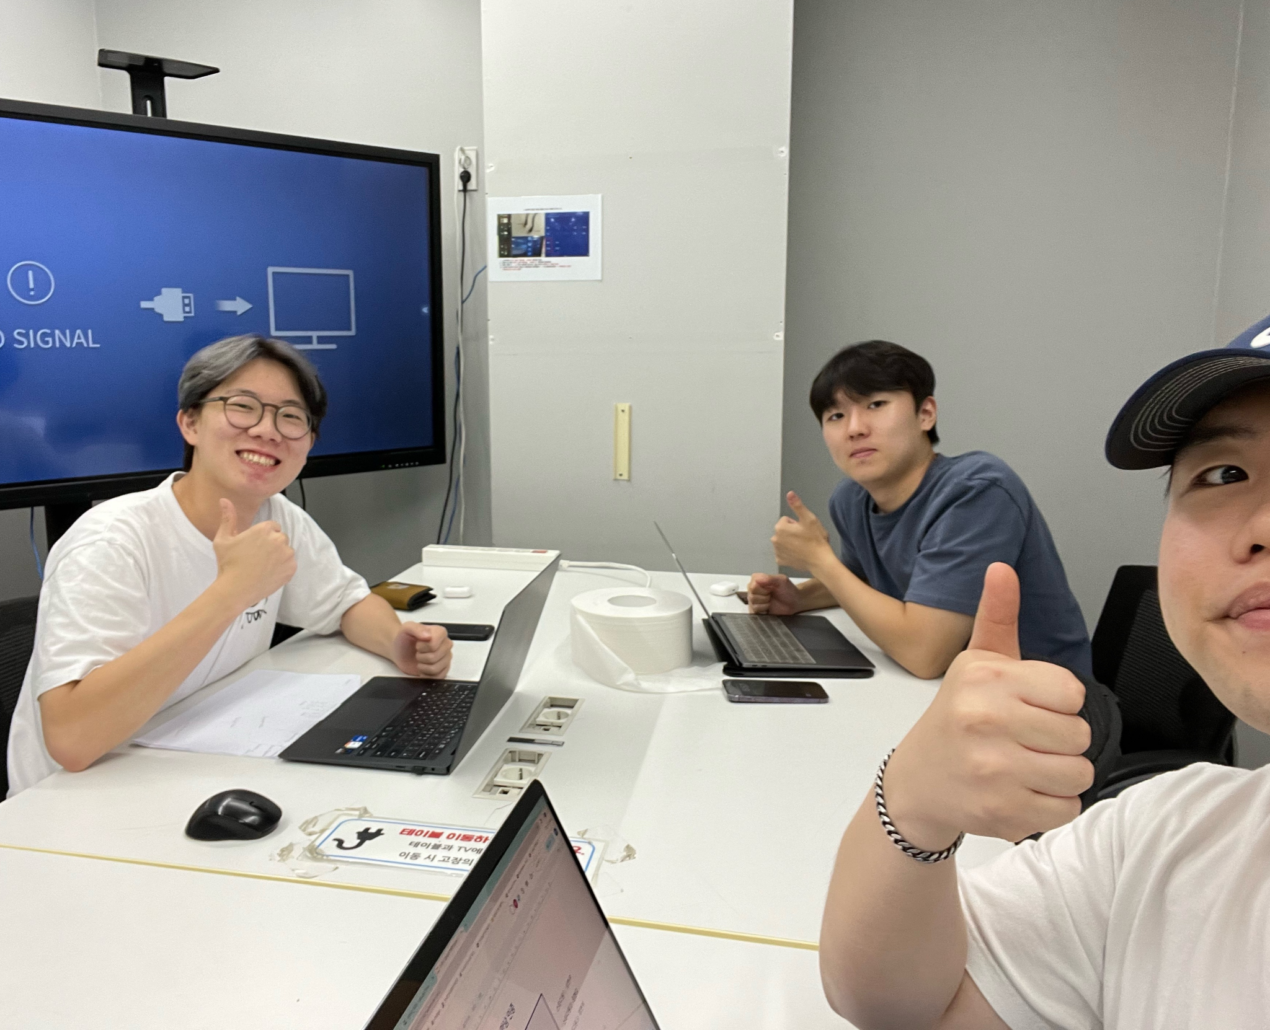
스터디원 소개 및 만남 인증
스터디원 1 : 성현우 (전자전기공학 19)
스터디원 2 : 임현오 (응용통계 20)
스터디원 3 : 정현석 (전자전기공학 21)

Slide 3
목차
Previous Competition
Data-Efficient CNN/ViT Hybrid Architecture
Proposed Hybrid Architecture Application for Bio-medical
Future Work

Slide 4

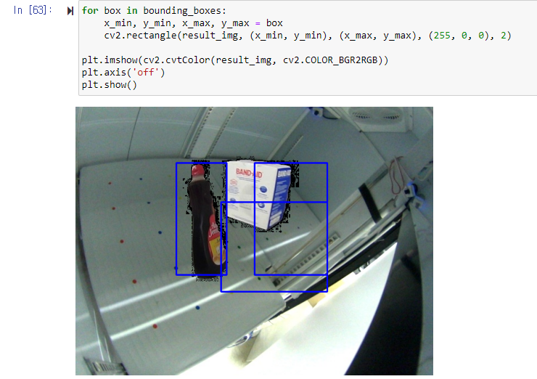
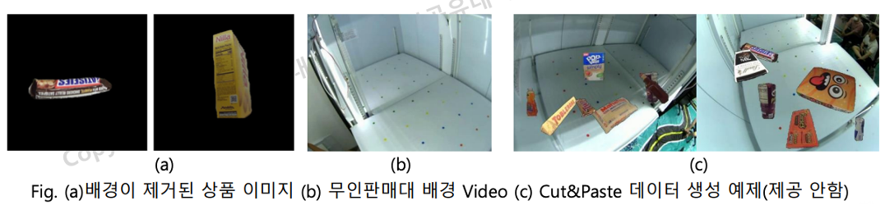
Previous Competition
무인 판매대에 배치된 상품을 여러 각도의 멀티카메라로 촬영한 영상을 활용하여, 딥러닝 기반으로 서로 겹쳐진 상품들을 인식하고 재고 관리 성공률을 평가할 수 있는 DEEP NEURAL NETWORK를 개발
YOLOv3 아키텍처 모델학습

Slide 5


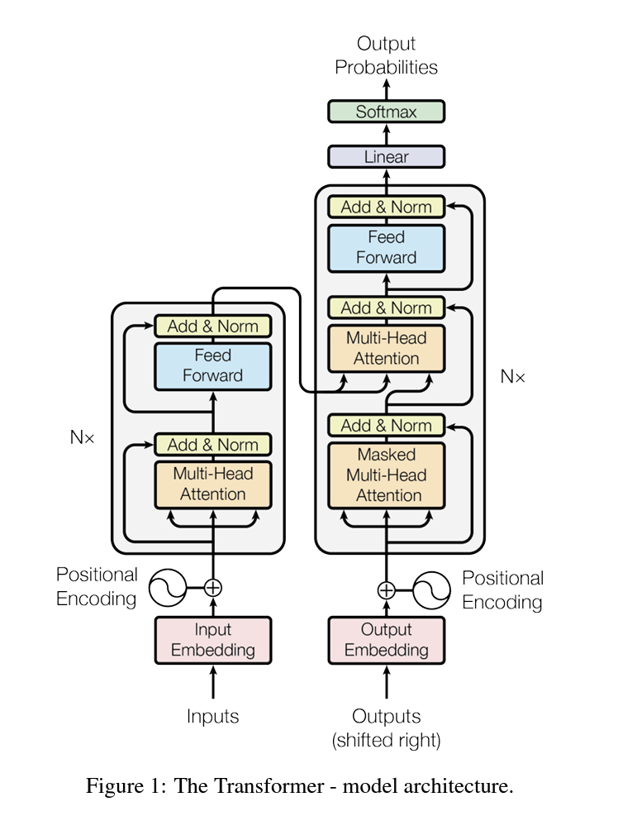
Data-Efficient CNN/ViT Hybrid Architecture
Computer Vison 분야

Slide 6
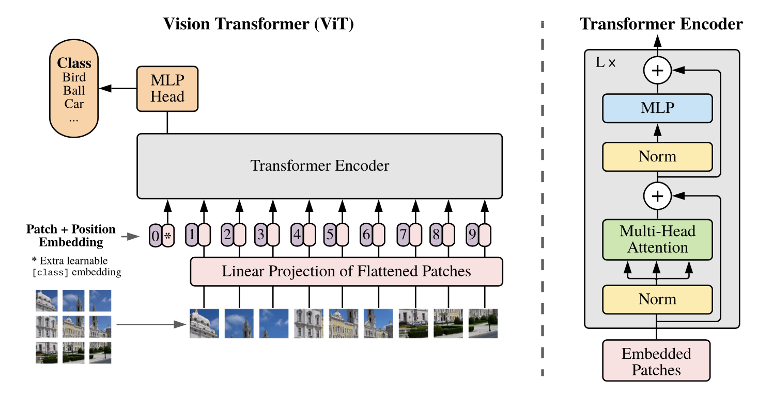
Data-Efficient CNN/ViT Hybrid Architecture

Slide 7
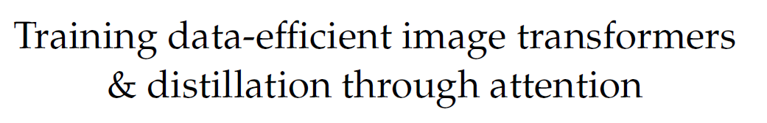
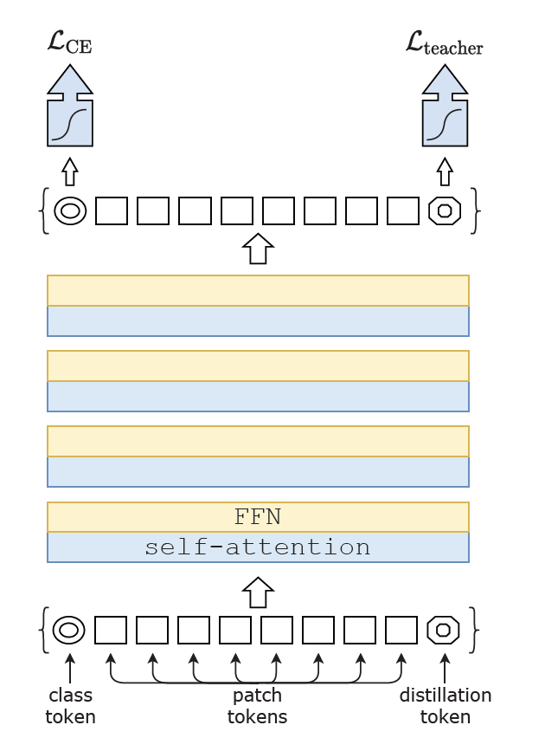
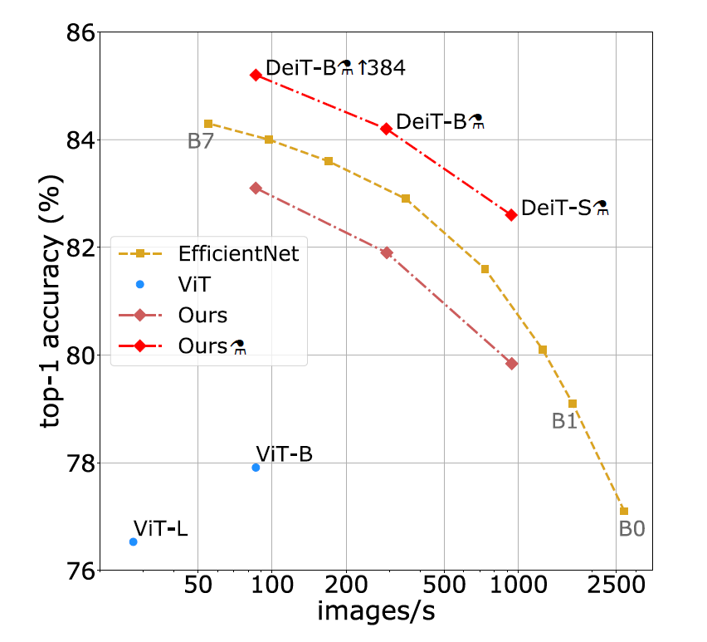
Data-Efficient CNN/ViT Hybrid Architecture
[Training data-efficient image transformers & distillation through attention, H.Tourvan, 2021]

Slide 8
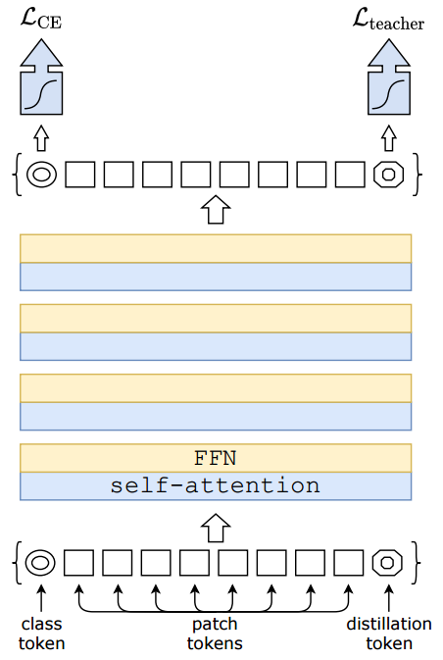
Proposed Hybrid-Architecture for Bio-medical
Limitation of ViT Architecture
매우 많은 학습 데이터가 요구됨
매우 많은 연산량
→ Solution: Hybrid Architecture (CNN/ViT)
→ Data Efficiency한 모델 학습 가능, 상대적으로 가벼운 모델
[Training data-efficient image transformers & distillation through attention, H.Tourvan, 2021]

Slide 9
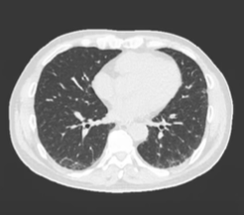
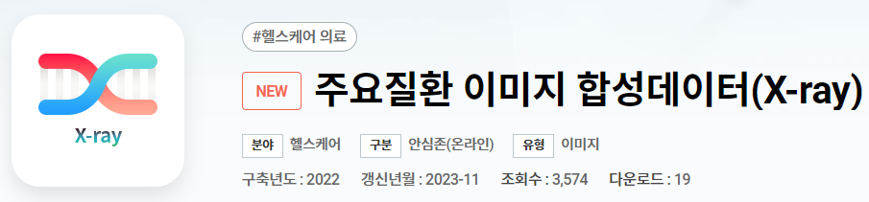
Proposed Hybrid-Architecture for Bio-medical
Normal
vs. Abnormal
[Training data-efficient image transformers & distillation through attention, H.Tourvan, 2021]

Slide 10
Future Work
[1주차] 논문 분석 완료, ViT 아키텍처 구현, 데이터 선정
[2주차] 데이터 전처리, 모델 학습(CNN, ViT, Hybrid-Architecture)
[3주차] 최종 모델 성능 평가, 소논문 작성

